Slide 1


Slide 2
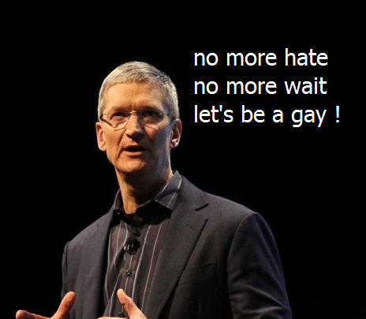
1948年11月2日，辽沈战役结束，东北全境“获得解放”。
2014年11月2日，距离11月11号光棍节还有
9 天！

Slide 3

Developing a jQuery plugin
---- Bruce Tse

Slide 4

我就这样静静地看着你装B...

Slide 5
jQuery ?
jQuery is a fast, small, and feature-rich JavaScript library. It makes things like HTML document traversal and manipulation, event handling, animation, and Ajax much simpler with an easy-to-use API that works across a multitude of browsers. With a combination of versatility and extensibility, jQuery has changed the way that millions of people write JavaScript

Slide 6
1. 轻量级
2. 强大的选择器
3. dom操作封装
4. 可靠的事件处理机制.
5. 完善的Ajax
6. 不污染顶级变量，Jquery只建立一个名为Jquery的对象，其所有的函数方法都在这个对象下
7. 浏览器兼容
8. 链式操作。
9. 隐式迭代，操作对象集合，而不是单独对象
10. 行为层与结构层分离，非侵入式
11. 插件支持。

Slide 7
a brief view
<div class="hehe">the first div</div>
<div id="haha">the second div</div>
$(".hehe").html() // the first div
$("#id").html("new content") // new content
$("div").css("background", "#444").fadeOut()

Slide 8
plugin ?
在既有基础上添油加醋，使其具备新的功能

Slide 9
jQuery plugin
http://plugins.jquery.com/
http://www.jq22.com/
1. 不改动已有代码
2. 代码复用

Slide 10
type
1. 类级别。挂在jQuery命名空间下的全局函数，也可称为静态方法，如$.ajax(), $.each()等
2. 对象级别。挂载在jQuery原型对象下的方法，jQuery对象实例可以共享此方法

Slide 11
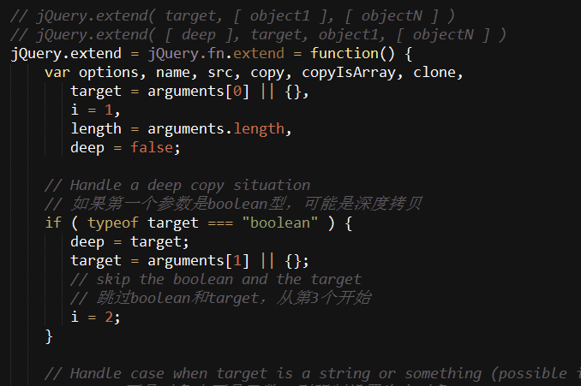
extend()

Slide 12
extend()
1. 合并两个或更多对象的属性到第一个对象中
2. 如果传入两个或多个对象，所有对象的属性会被添加到第一个对象target
3. 如果不想改变传入的对象，可以传入一个空对象：$.extend({}, object1, object2)
4. 如果只传入一个对象，则将对象的属性添加到jQuery对象中
......

Slide 13
$.extend()
$.extend({myFunc: function() {...}});
接下来便可以这样使用：
$.myFunc()
等同于：$.myFunc = function() {...}

Slide 14
$.fn.extend()
$.fn = $.prototype
使用$.fn.extend扩展的属性，将会添加到$.fn（即jQuery的原型对象）中，那么，根据原型继承，jQuery的实例对象也将获得这些新扩展的属性，也就是说，通过调用$()返回的jQuery实例对象，将会获得这些新的属性
eg: $.fn.extend({myFunc: function() {...}});
typeof $("div").myFunc // function
等同于： $.fn.myFunc = function() {...}

Slide 15
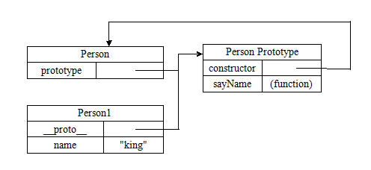
prototype inheritance

Slide 16
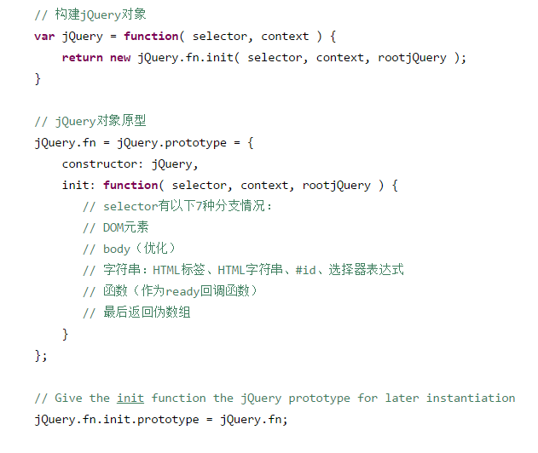
$()

Slide 17
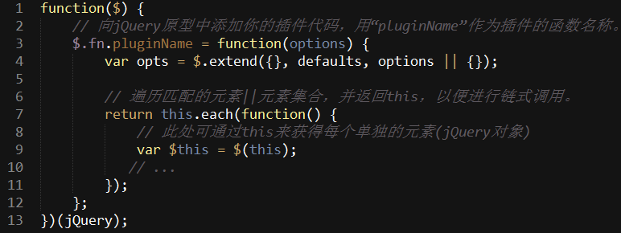
pattern
$("div").pluginName();

Slide 18
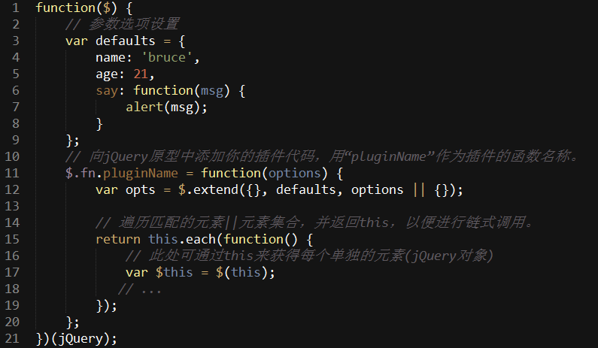
default arguments
$("div").pluginName({name: "jerry"});

Slide 19
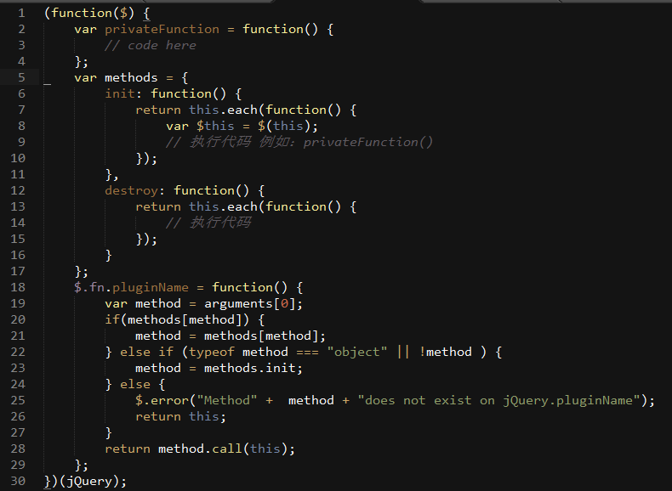
public and private methods

Slide 20
$.data()
添加持久性数据
$this.data('name', value);
或者 $.data($this[0], 'name', value);
当不需要这些数据的时候.
使用$.removeData()删除数据

Slide 21
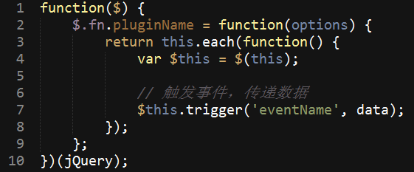
event
$("div").pluginName().on("eventName", function(event, data) {
console.log(data);
});

Slide 22
live coding

